Slide 1
中医儿科学
主编： 聂绍通
副主编：蒋祥林 廖运龙 顾敏勇 王英莲

Slide 2
第三节 厌食
学习要点
掌握：厌食的临床特征和辨证论治
熟悉：厌食的定义、病因病机与类证鉴别
了解：厌食的辅助检查以及预防调护
主症
小儿较长时期见食不贪，食欲不振，甚至拒食。
发病特点
本病发生无明显季节特点，但夏季暑湿当令，易于困遏脾阳，常使症状加重。
各年龄儿童均可发病，以1～6岁为多。

Slide 3
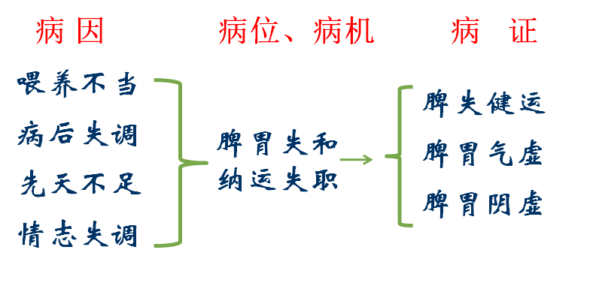
厌食的病因病机
示意图

Slide 4
厌食的诊断要点
发病与主症
发病：多见于1～6岁小儿，起病多较缓慢，病程较长，一般连续2个月以上；
主症：食欲不振，厌恶进食，食量明显少于同龄正常儿童，甚至不食。
体征
面色少华，形体消瘦，但精神尚好，活动如常。
辅助检查
微量锌元素含量的检测等。

Slide 5
厌食的鉴别诊断
积滞
有伤乳伤食病史，除不思乳食外，伴有脘腹胀满、嗳腐吞酸、大便酸臭等乳食停聚，积而不消，气滞不行之症。
疰夏
为季节性疾病，具有“春夏剧秋冬瘥”的发病特点，临床表现除食欲不振外，同时可见精神倦怠、大便不调，或有发热等症。

Slide 6
厌食的辨证要点
实证
仅见厌恶饮食，食而乏味，其他症状不明显。
虚证
在厌食的同时，若伴神倦乏力，面色萎黄，大便不实者，为脾胃气虚证；若伴食少饮多，口舌干燥，大便偏干，舌红苔少或花剥苔者，为脾胃阴虚证。

Slide 7
厌食的治疗
基本原则
开胃运脾，结合审因论治。
分证施治
脾失健运 运脾和胃；调脾散加味
脾胃气虚 健脾益气；参苓白术散加减
脾胃阴虚 滋养胃阴；养胃增液汤加减
其他治疗
中成药
针 灸

Slide 8
厌食的预防与调护
预防与调护
1．纠正不良饮食习惯；
2．遵照“胃以喜为补”的原则，先从小儿喜欢的食物着手，诱导开胃，待其食欲增进后，再按营养需要补给；
3．注意生活起居，加强精神调护，营造良好的进食环境，饭菜品种多样化；
4．科学育儿，合理喂养。

